Slide 1
Genetic Algorithm for Waste Collection in Smart Cities
Case of Campolide
Evandro da Silva Mendonça
M2016289
Advisor: Professor Miguel de Castro Neto, PhD
Notes:
Meu projeto é o desenvolvimento de um algoritmo genético para a coleta de resíduos em smarts cities, usando o caso de campolide

Slide 2
Summary
Genetic Algorithm for CARP
Optimization of Door-to-door collection route
With Heterogeneous fleet of garbage trucks
Based on Streets data and Past collection data
OpenStreetMap
Câmara Municipal de Lisboa
Adaptive routes

Slide 3
Agenda
Motivation and problem specification
Development
Results
Conclusions, limitations and future works

Slide 4
Motivation and problem specification
Environmental changes, the current situation and predictions about the future of urbanization growth and waste generation in urban areas

Slide 5

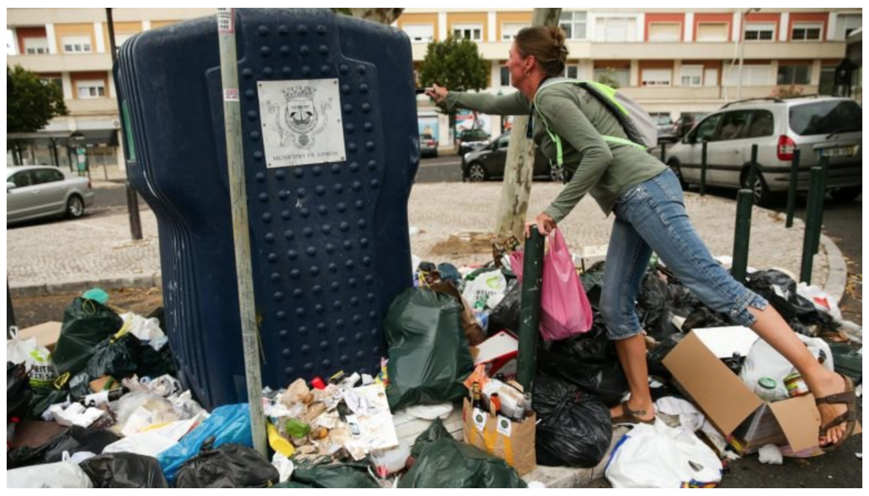
Waste management
Source: https://observador.pt/2018/09/12/camara-de-lisboa-admite-que-lixo-na-cidade-e-situacao-excecional-e-anuncia-contratacoes/
Notes:
Urbanização e Aumento de produção de resíduos nas cidades
A GESTAO DE RESÍDUOS é um dos maiores desafios socioeconômicos
Na GESTAO DE RESIDUOS, a coleta e transporte são as etapas mais impactantes e custosas
Evolução das cidades
Adaptação rápida na coleta
Artigos de setembro caso de Lisboa por causa do TURISMO

Slide 6
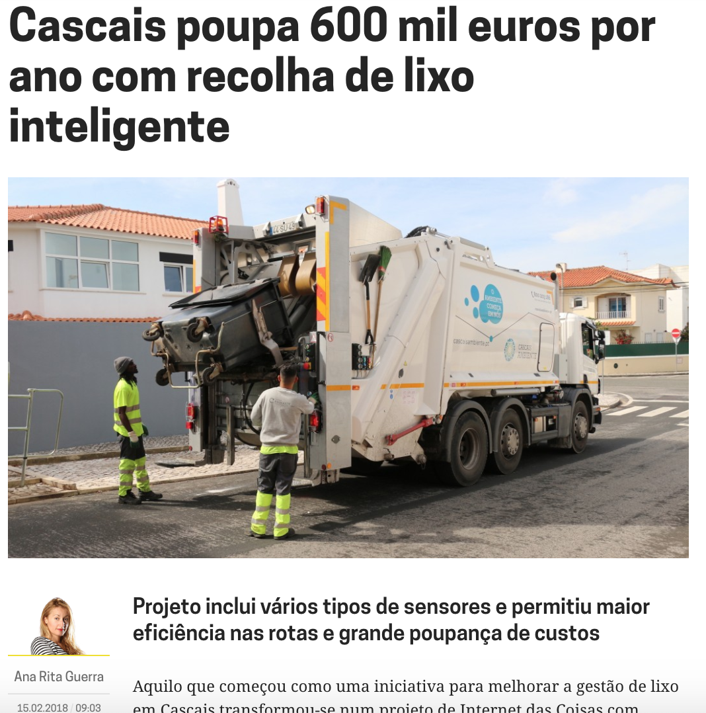
Cascais smart waste management
Source: https://www.dinheirovivo.pt/iniciativas/cascais-poupa-600-mil-euros-por-ano-com-recolha-de-lixo-inteligente/
Notes:
Conceito de Smart Cities promovem a melhora das condições de vida nas cidades
Alguns se baseiam muito em tecnologia informática
CASCAIS caso de sucesso
Sensores nos contentores
Reduziram custos e emissões

Slide 7
Problem specifications
Smart door-to-door waste collection
Hard to use ICT in this cases
Need to be addressed in different ways
Use of current data
Implement the best route found
Routing planning
Save time and money
Make good use of the resources available
Notes:
Coleta porta a porta é mais difícil de planejar do que em contentores
ICT como sensores podem não ser úteis
Podemos utilizar diferentes métodos para esse tipo de problema
Dados passados
IMplementar melhores rotas

Slide 8
Development
The tools, structure, decisions and process in order to develop the genetic algorithm for routes optimization

Slide 9
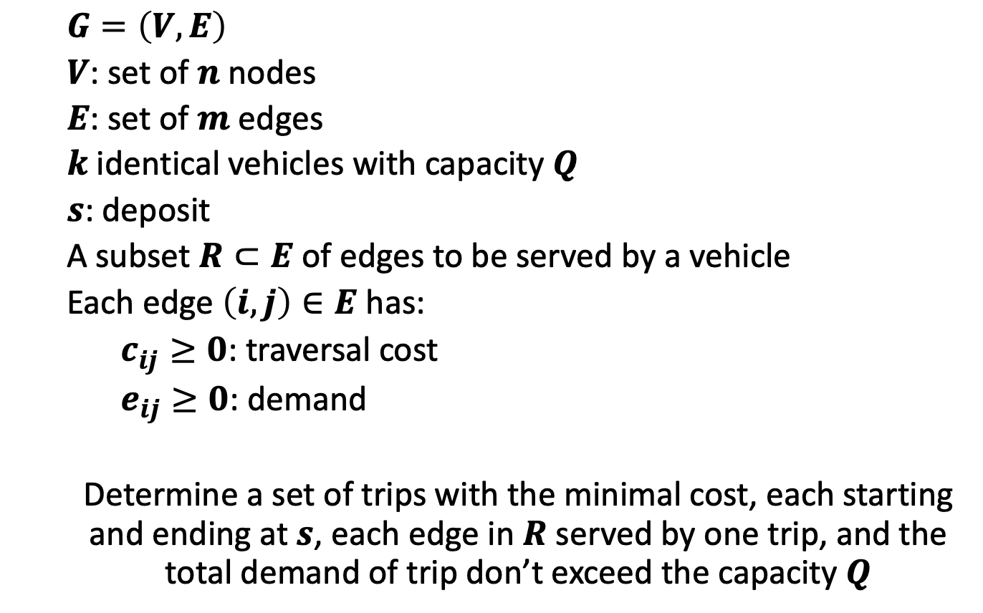
Capacitated Arc Routing Problem
$$G=\left(V, E\right)$$
$V$: set of $n$ nodes
$E$: set of $m$ edges
$k$ identical vehicles with capacity $Q$
$s$: deposit
A subset $R⊂E$ of edges to be served by a vehicle
Each edge $\left(i,j\right)∈E$ has:
$c_{ij}≥0$: traversal cost
$e_{ij}≥0$: demand
Determine a set of trips with the minimal cost, each starting and ending at $s$, each edge in $R$ served by one trip, and the total demand of trip don’t exceed the capacity $Q$
Notes:
Se baseia em um grafo
Tendo um número específico de veículos com uma certa capacidade
Objetivo: encontrar o conjunto de rotas com custo mínimo, com inicio e fim no deposito, que sirva todas as arestas necessárias no grafo, e que cada rota não exceda o limite da capacidade do veículo
Vários tipos de CARP para cada tipo de problema

Slide 10
Garbage weight definition
Using data from Câmara Municipal de Lisboa
Collected weight is measure at the end of each route
Percentage of meters travelled in Campolide
Mean of weight collected per meter for the parish
Notes:
O peso é definido partir dos dados das coletas passadas
Ao fim de uma rota, é medido o peso total da recolha
Pega a distância que a rota percorre em Campolide
Uma rota não passa apenas por Campolide, portanto o PESO percentual da distância percorrida por Campolide é considerado
Faz-se um medida de PESO por METRO percorrido
Repete-se isso para outras diversas vias
Faz-se uma média de PESO por METRO da freguesia

Slide 11
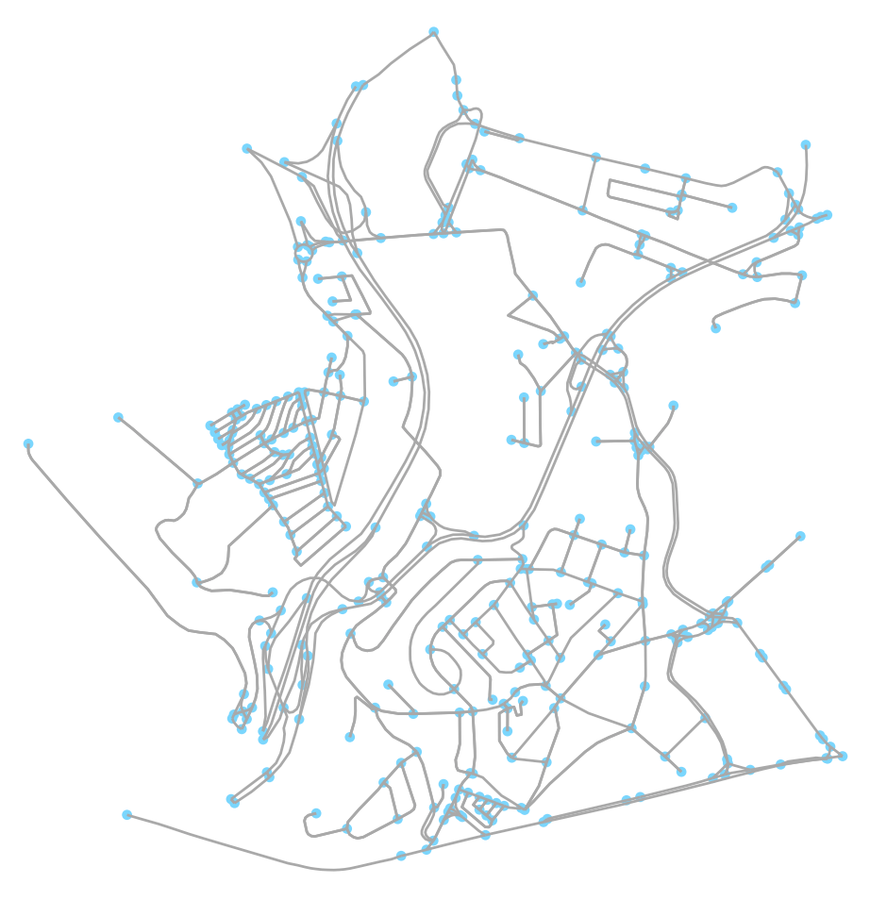
OpenStreetMap and OSMnx
Data visualization using OSMnx
Notes:
OSM (OpenStreetMap)
Projeto colaborativo por voluntarios
Usado para construir o grafo
OSMnx
Pacote Python para acender aos dados do OSM
Faz a limpeza de dados

Slide 12
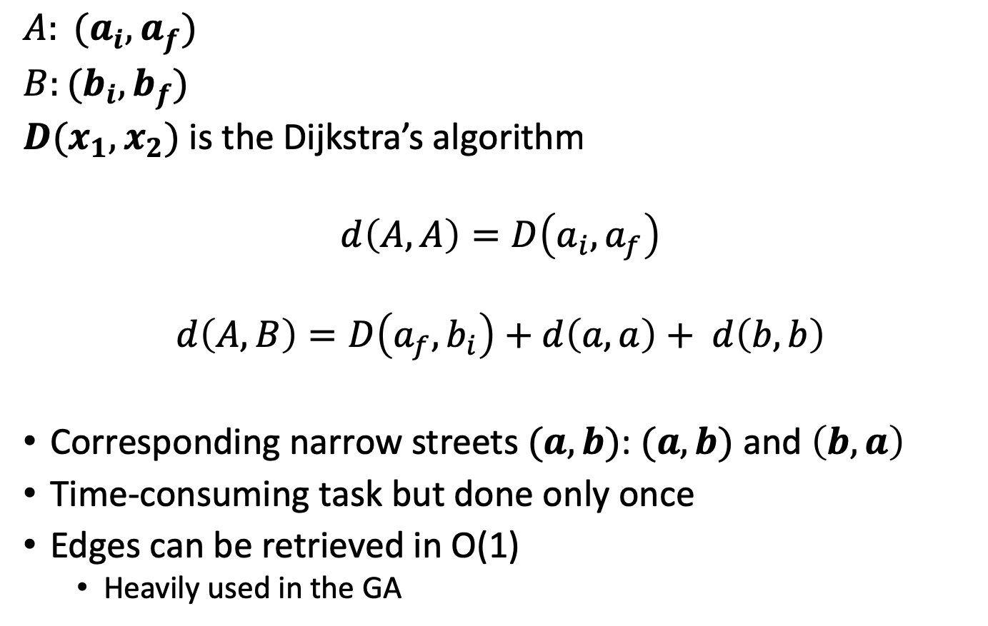
Distance Matrix
$A: (a_{i},a_{f})$
$B:(b_{i},b_{f})$
$D(x_{1},x_{2})$ is the Dijkstra’s algorithm
$$d\left(A, A\right)=D\left(a_{i}, a_{f}\right)$$
$$d\left(A, B\right)=D\left(a_{f},b_{i}\right)+d\left(a, a\right)+ d\left(b,b\right)$$
Corresponding narrow streets $(a, b)$: $(a, b)$ and $\left(b, a\right)$
Time-consuming task but done only once
Edges can be retrieved in O(1)
Heavily used in the GA
Notes:
Distancia de cada aresta é calculada entre elas
A distancia só existe entre nós, então para resolver esse problema e calcular distância entre arestas:
Muito usado pelo GA, acesso rápido

Slide 13
Genetic Algorithm
Initialization
Selection
Crossover
Mutation
Evaluation
Termination criteria
Reproduction
NO
YES
Output
Notes:
Metaheuristica
Algoritmo evolucionario baseado na reprodução biologia e seleção natural
Utilizado para problemas dificeis pq faz uma busca abrangente no espaço da soluçãp
A terminologia em GA segue a biologia, mas os conceitos são simplificados
Initialization
Criar um população de forma aleatória
Conhecimentos previos do problema
Termination: quando uma ou mais condições forem atingidas
Selection:
Tornment selection
Roullet wheel
Crossover (troca de material genético):
One-point crossover, Two-point crossover..
Mutation:
Pequenas mudanças aleatórias para garantir a diversidade
Bit flip, Swap, Inversion..

Slide 14
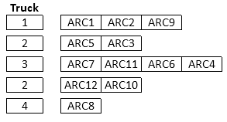
Genetic Algorithm – Representation
Adaptation of GVR (Genetic Vehicle Representation) proposed by Pereira, Tavares, Machado & Costa (2002)
Chromosome representation
Chromosome data structure
Notes:
Proposta por pesquisadores de COIMBRA
Foi feita para VRP pode ser encaixada no CARP
Representa o problema com
Numero de veiculos
Arestas servidas, e ordem
Todo choromosomo é uma solução válida

Slide 15
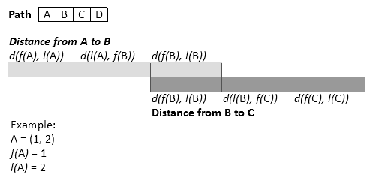
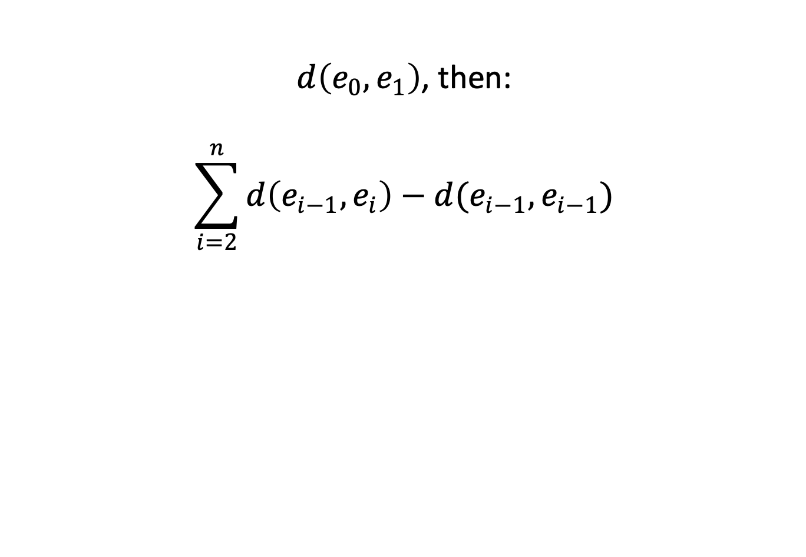
Genetic Algorithm – Fitness function
$d\left(e_{0},e_{1}\right)$, then:
$$\sum_{i=2}^{n}{d\left(e_{i−1},e_{i}\right)−d(e_{i−1},e_{i−1})}$$
Notes:
Distancia do deposito até a primeira edge, e da ultima edge até o deposito
A matriz de distância é utilizada para pegar esses dados
A subtração acontece para previnir a contagem duplicada como na figura
Quanto menor fitness melhor
O fitness é guardado no cromosomo até alguma alteração acontecer

Slide 16
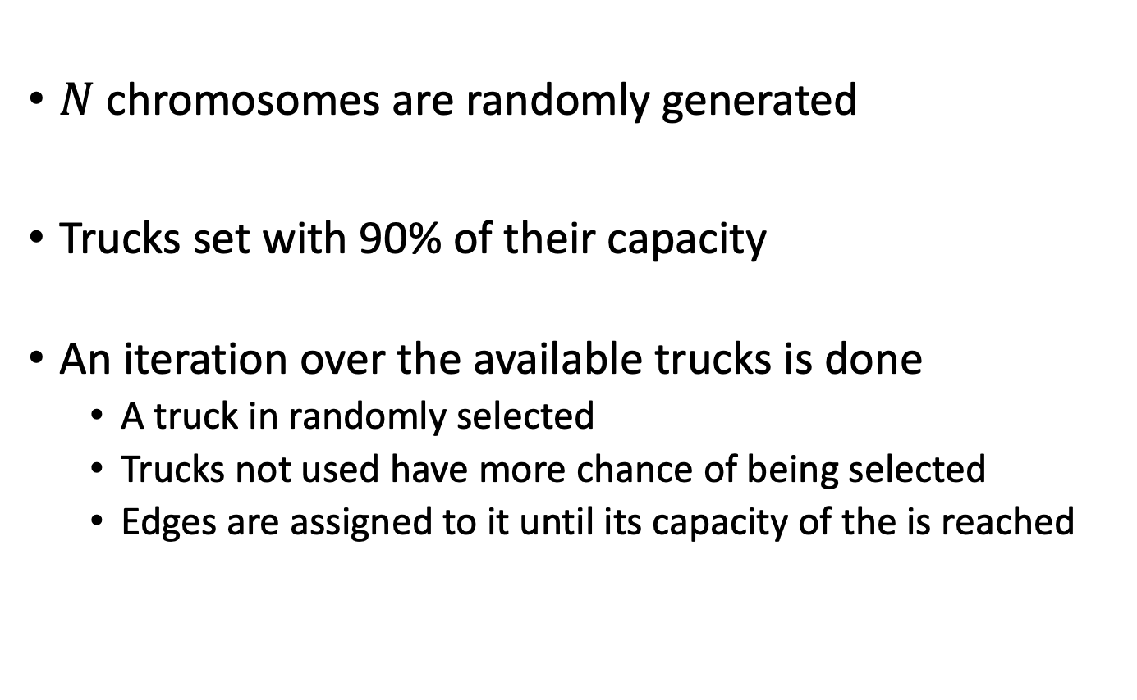
Genetic Algorithm – Initialization
$N$ chromosomes are randomly generated
Trucks set with 90% of their capacity
An iteration over the available trucks is done
A truck in randomly selected
Trucks not used have more chance of being selected
Edges are assigned to it until its capacity of the is reached

Slide 17
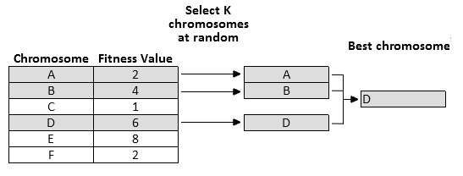
Genetic Algorithm – Selection
Tournament selection
Diversity
Rely on the fitness to select the winner
Elitism
With mutation
Without mutation
Tournament selection

Slide 18
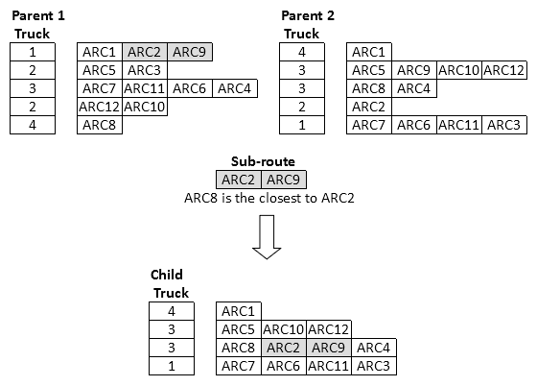
Genetic Algorithm – Crossover
Crossover example
Notes:
Gera apenas um filho
Uma subrota é selecionada do primeiro pai
O filho é criado e começa o processo de inserção das arrestas do segundo pai
Verifica-se qual aresta tem a menor distância entre si mesma e a primeira aresta da subrota
Após essa aresta ser inserida no filho, a subrota é inserida logo a seguir
A partir dai o processo de inserção de arestas do segundo pai continua

Slide 19
Genetic Algorithm – Mutation
Swap mutation
Select two edges from distinct trucks and swap them
Must check for weight overflow
Maximum 10 attempts
Inverse mutation
Sub-route from a truck is selected
Order inversed
Cannot generate invalid solutions in this case
Insertion mutation
Change the position of a edge
Can add a new truck
Require validation
Notes:
Só podem gerar soluções válidas

Slide 20
Results
Validation of the proposed solution

Slide 21
Genetic Algorithm Parameters
Population
76 and 126 chromosomes
Tournament size
10% and 20%
Crossover rate
75%, 85% and 100%
Mutation rate
0%, 1% and 5%
36 different combinations
Test values chosen based on a range found on the literature review
Notes:
Executa o algoritmo 10X para cada combinação
10,000 interações em cada execução
TOTAL: 360 execuções e 3.600.000 iterações

Slide 22
Genetic Algorithm Parameters
BEST: 26
Population: 126
Tournament size: 10%
Crossover rate: 100%
Mutation rate: 1%

Slide 23
Genetic Algorithm Termination
First 1000 iterations concentrate a lot of the algorithm convergence
Combination 26 fitness improvement
FROM 600 to 1000 iteration: 9KM
FROM 1000 to 10.000 iterations: 10KM
But still the search is not stagnated
4000 iteration was chosen
Using the combination 26 data
800 iteration without improvement implies that is hard or costly to improvement after that

Slide 24
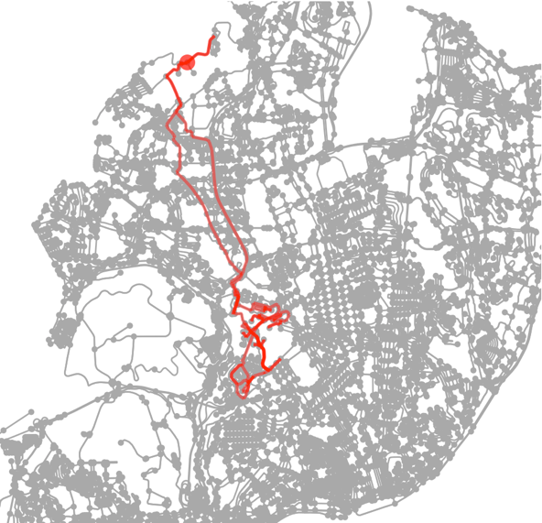
Evaluation
Fitness: 113KM
To deposit: 57KM
Within Campolide: 56KM
Notes:
Usando os melhores parametros, o algoritmo correu 10 vezes, e a melhor execução foi escolhida
Representação visual do resultado
A rota inicia e finaliza no deposito, ponto VERMELHO

Slide 25
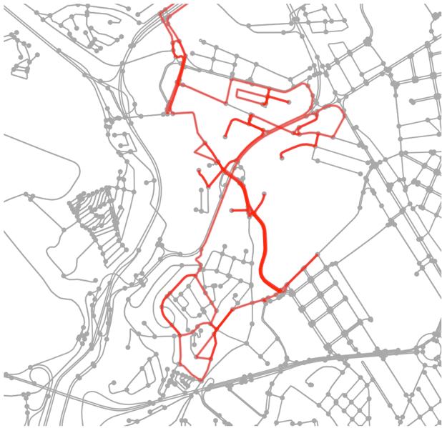
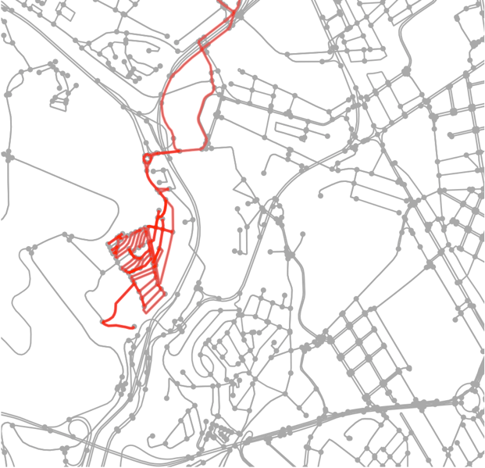
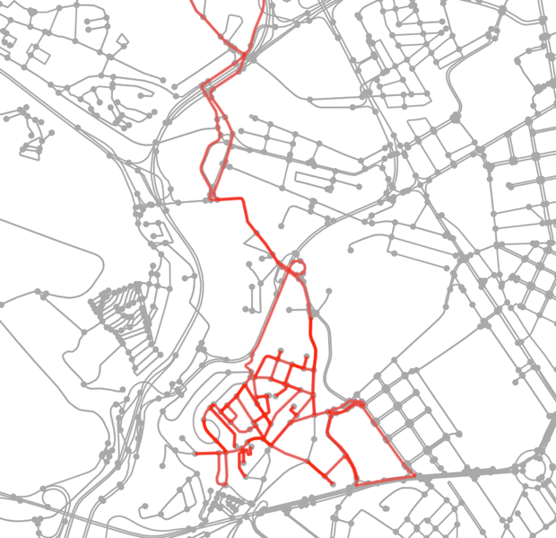
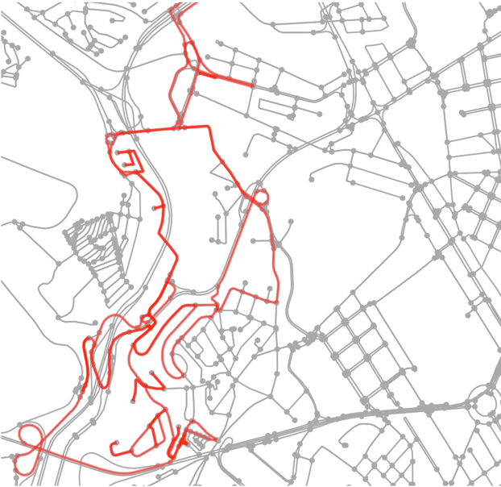
Evaluation
Notes:
Exemplo das rotas geradas
Mostra claramente que as rotas se concentram em determinada região
A rota também pode ser vista olhando a lista gerada pelo algoritmo

Slide 26
Evaluation
High load usage
Only high capacity trucks chosen
Lack of street limitation
Route | Number of edges served | Truck capacity | Truck load | % load
1 | 75 | 1456 | 1421 | 97,63
2 | 70 | 1456 | 1439 | 98,87
3 | 78 | 1456 | 1082 | 74,32
4 | 86 | 1456 | 1442 | 99,08

Slide 27
Conclusions, limitations and future works

Slide 28
Conclusions
Use of current available information without generating additional cost
Mix GA, open data and geographic information
The built GA can address bigger instances
Trucks with different capacities can be represented
The routing can adapt as the city evolves (using data)
Notes:
Pode ser aplicado a instancias maiores visto que o algoritmo se comportou bem e há espaço para otimização
Para os caminhoes com diferentes capacidades serem considerados na solução ótima, deve ter limitações nas ruas

Slide 29
Limitations and future works
Limitations
Lack of information on streets width
Prevent prohibited turns (U-turn)
Hard to find other projects that address the same issue using the constrains in this project to compare the results
Even the current collection data do not address the whole set of streets represented by the algorithm
Future works
Prediction of the weight collected
Total fuel a truck have, considering its usage based on the weight while collecting
Address more limitations
Notes:
Limitações
Falta de informações das ruas
Permite retornos proibidos
Dificil achar uma instância que aborde o mesmo problema na literatura para comparação
Mesmo os dados da Câmara Municipal não são suficientes
Porque não são apenas de Campolide, seria desleal
Porque os dados não cobrem Campolide completamente (falta a parte de perto do monsanto)
Trabalhos futuros
Melhor previsao do lixo coletado
Considerar o combustível dos caminhoes
Mais limitações, largura da rua, chuva, tempo quente

Slide 30
Thank you!

Slide 31
Questions?

